Slide 1
Racionalizace dopravně-logistických procesů v konkrétní firmě
Vysoká škola technická a ekonomická
v Českých Budějovicích
Ústav technicko-technologický
Autor bakalářské práce: David Kocar
Vedoucí bakalářské práce: Ing. Jiří Čejka, Ph.D.
Oponent bakalářské práce: Ing. Jindřich Ježek, Ph.D.

Slide 2
Struktura prezentace
Motivace k řešení daného problému
Cíl bakalářské práce
Výzkumné otázky
Metodika práce
NICOTRANS a.s.
Použité metody na dané trase
Závěrečné shrnutí
Doplňující dotazy

Slide 3
Motivace k řešení daného problému
Zájem o danou problematiku
Aplikace metod operačního výzkumu v praxi
Doplnění znalostí a získání nových zkušeností

Slide 4
Cíl bakalářské práce
„Cílem práce je analyzovat současný stav dopravně-logistických procesů v konkrétní firmě a navrhnout opatření k zefektivnění vybraných procesů.“

Slide 5
Výzkumné otázky
Mohu s použitím metod operačního výzkumu naplánovat optimální trasu přepravy?

Slide 6
Metodika práce
Metoda syntézy a analogie
Metoda pozorování a modelování
Metody operačního výzkumu
Metoda nejbližšího souseda
Vogelova aproximační metoda

Slide 7
Společnost NICOTRANS a.s.
Založena roku 2001 se sídlem v Českých Budějovicích
Předmět podnikání: silniční nákladní doprava
Mezinárodní kamionová doprava
Regionální rozvoz
Spolupráce s DAF
Aplikace využívaná společností
Plantour

Slide 8
Použité metody na dané trase
Metoda nejbližšího souseda
Vogelova aproximační metoda

Slide 9
Optimalizace metodou nejbližšího souseda
 | V₁ | V₂ | V₃ | V₄ | V₅ | V₆ | V₇ | V₈ | V₉ | V₁₀
V₁ | x | 13,5 | 14,6 | 11,8 | 28,1 | 23,8 | 18,2 | 21 | 7 | 48,7
V₂ | 13,4 | x | 8,8 | 6,4 | 10,9 | 12,4 | 5 | 9,6 | 16,3 | 53,8
V₃ | 14,6 | 8,8 | x | 7,1 | 13,7 | 9,4 | 9 | 6,6 | 17,4 | 51,3
V₄ | 11,7 | 6,2 | 7,1 | x | 20,8 | 16,5 | 10,9 | 13,6 | 14,6 | 48,7
V₅ | 27,9 | 16,5 | 13,5 | 20,6 | x | 5,2 | 9,2 | 7,7 | 30,4 | 60,7
V₆ | 23,7 | 12,3 | 9,3 | 16,4 | 5,2 | x | 12,1 | 3,5 | 26,5 | 55,2
V₇ | 18,2 | 5 | 9 | 11,1 | 7,3 | 10,1 | x | 9,4 | 21 | 63,2
V₈ | 21 | 9,6 | 6,6 | 13,7 | 7,9 | 3,6 | 9,4 | x | 23,8 | 54,5
V₉ | 6,9 | 16,3 | 17,4 | 14,6 | 29,9 | 26,6 | 21 | 23,8 | x | 45,6
V₁₀ | 47,1 | 53,8 | 51 | 52,1 | 60,1 | 55,6 | 63,2 | 54,5 | 45,6 | x
 | V1 | V2 | V3 | V4 | V5 | V6 | V7 | V8 | V9 | V10
V1 | x | 13,5 | 14,6 | 11,8 | 28,1 | 23,8 | 18,2 | 21 | 7 | 48,7
V2 | 13,4 | x | 8,8 | 6,4 | 10,9 | 12,4 | 5 | 9,6 | 16,3 | 53,8
V3 | 14,6 | 8,8 | x | 7,1 | 13,7 | 9,4 | 9 | 6,6 | 17,4 | 51,3
V4 | 11,7 | 6,2 | 7,1 | x | 20,8 | 16,5 | 10,9 | 13,6 | 14,6 | 48,7
V5 | 27,9 | 16,5 | 13,5 | 20,6 | x | 5,2 | 9,2 | 7,7 | 30,4 | 60,7
V6 | 23,7 | 12,3 | 9,3 | 16,4 | 5,2 | x | 12,1 | 3,5 | 26,5 | 55,2
V7 | 18,2 | 5 | 9 | 11,1 | 7,3 | 10,1 | x | 9,4 | 21 | 63,2
V8 | 21 | 9,6 | 6,6 | 13,7 | 7,9 | 3,6 | 9,4 | x | 23,8 | 54,5
V9 | 6,9 | 16,3 | 17,4 | 14,6 | 29,9 | 26,6 | 21 | 23,8 | x | 45,6
V10 | 47,1 | 53,8 | 51 | 52,1 | 60,1 | 55,6 | 63,2 | 54,5 | 45,6 | x

Slide 10
Optimalizace Vogelovou aproximační metodou
 | V₁ | V₂ | V₃ | V₄ | V₅ | V₆ | V₇ | V₈ | V₉ | V₁₀
V₁ | x | 13,5 | 14,6 | 11,8 | 28,1 | 23,8 | 18,2 | 21 | 7 | 48,7
V₂ | 13,4 | x | 8,8 | 6,4 | 10,9 | 12,4 | 5 | 9,6 | 16,3 | 53,8
V₃ | 14,6 | 8,8 | x | 7,1 | 13,7 | 9,4 | 9 | 6,6 | 17,4 | 51,3
V₄ | 11,7 | 6,2 | 7,1 | x | 20,8 | 16,5 | 10,9 | 13,6 | 14,6 | 48,7
V₅ | 27,9 | 16,5 | 13,5 | 20,6 | x | 5,2 | 9,2 | 7,7 | 30,4 | 60,7
V₆ | 23,7 | 12,3 | 9,3 | 16,4 | 5,2 | x | 12,1 | 3,5 | 26,5 | 55,2
V₇ | 18,2 | 5 | 9 | 11,1 | 7,3 | 10,1 | x | 9,4 | 21 | 63,2
V₈ | 21 | 9,6 | 6,6 | 13,7 | 7,9 | 3,6 | 9,4 | x | 23,8 | 54,5
V₉ | 6,9 | 16,3 | 17,4 | 14,6 | 29,9 | 26,6 | 21 | 23,8 | x | 45,6
V₁₀ | 47,1 | 53,8 | 51 | 52,1 | 60,1 | 55,6 | 63,2 | 54,5 | 45,6 | x
 | V₁ | V₂ | V₃ | V₄ | V₅ | V₆ | V₇ | V₈ | V₉ | V₁₀
V₁ | x | 13,5 | 14,6 | 11,8 | 28,1 | 23,8 | 18,2 | 21 | 7 | 48,7
V₂ | 13,4 | x | 8,8 | 6,4 | 10,9 | 12,4 | 5 | 9,6 | 16,3 | 53,8
V₃ | 14,6 | 8,8 | x | 7,1 | 13,7 | 9,4 | 9 | 6,6 | 17,4 | 51,3
V₄ | 11,7 | 6,2 | 7,1 | x | 20,8 | 16,5 | 10,9 | 13,6 | 14,6 | 48,7
V₅ | 27,9 | 16,5 | 13,5 | 20,6 | x | 5,2 | 9,2 | 7,7 | 30,4 | 60,7
V₆ | 23,7 | 12,3 | 9,3 | 16,4 | 5,2 | x | 12,1 | 3,5 | 26,5 | 55,2
V₇ | 18,2 | 5 | 9 | 11,1 | 7,3 | 10,1 | x | 9,4 | 21 | 63,2
V₈ | 21 | 9,6 | 6,6 | 13,7 | 7,9 | 3,6 | 9,4 | x | 23,8 | 54,5
V₉ | 6,9 | 16,3 | 17,4 | 14,6 | 29,9 | 26,6 | 21 | 23,8 | x | 45,6
V₁₀ | 47,1 | 53,8 | 51 | 52,1 | 60,1 | 55,6 | 63,2 | 54,5 | 45,6 | x

Slide 11
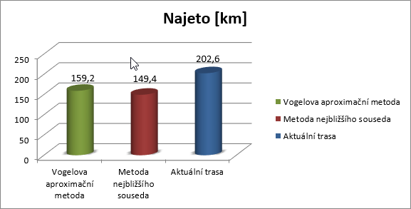
Porovnání tras v počtu najetých km

Slide 12
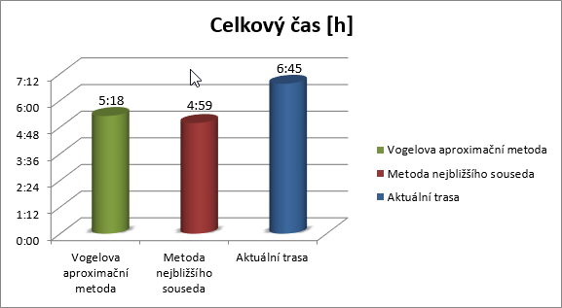
Porovnání tras s ohledem na potřebný čas

Slide 13
Závěrečné shrnutí
Cíl práce naplněn
Možnost optimalizace veškerých rozvozových tras
Získání časových a finančních úspor na dané trase
Získání časových a finančních úspor z ostatních tras

Slide 14
Doplňující dotazy
Dotaz vedoucího bakalářské práce:
Je možné uvedený způsob využit i v jiných provozech ?
Dotaz oponenta bakalářské práce:
Jaké stanovisko zaujala k výsledkům práce analyzovaná společnost? Budou výsledky realizovány?

Slide 15
Děkuji za pozornost

